Slide 1
First Food Shop
Интернет-магазин продуктов

Slide 2
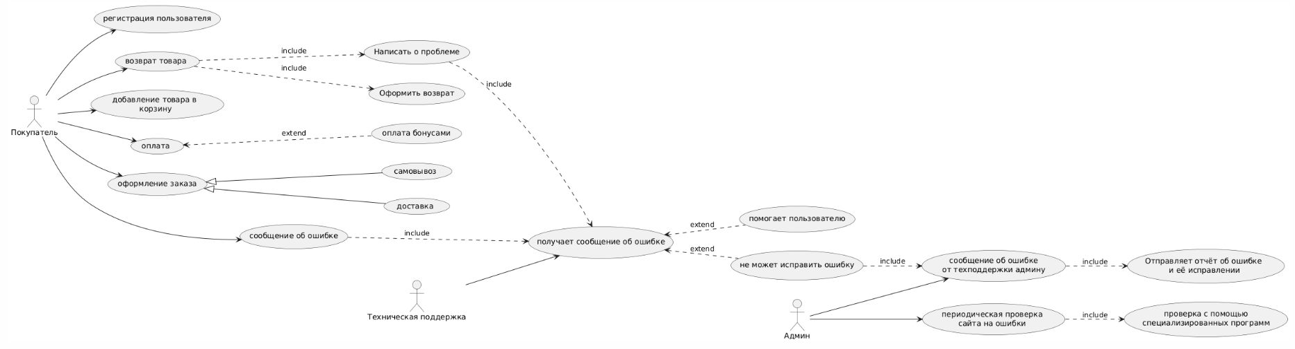
Диаграмма прецедентов работы Интернет-магазина First Food Shop
Диаграмма прецедентов

Slide 3
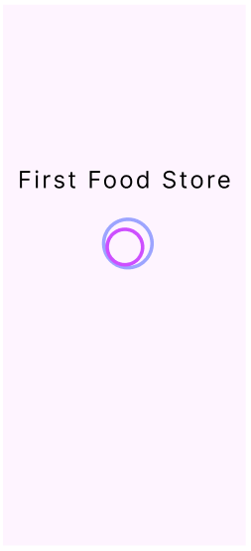
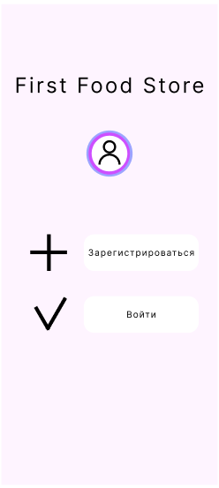
Дизайн приложения
Экран загрузки приложения
Экран регистрации/входа в приложение

